Slide 1
Интерактивная квест-игра
«Удивительное и интересное
в Архангельской области»
Кузнецова Любовь Михайловна,
учитель-логопед.

Slide 2
Станция
«Достипримечательность»

Slide 3
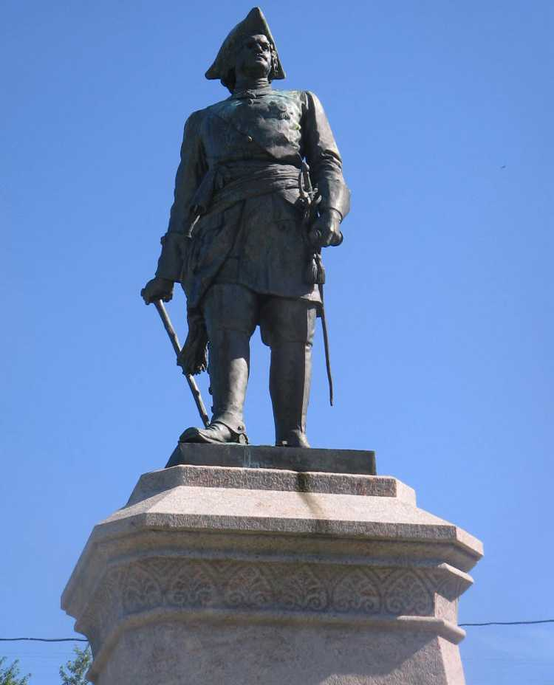
Станция «Достопримечательность»
Памятник Петру I в Архангельске

Slide 4
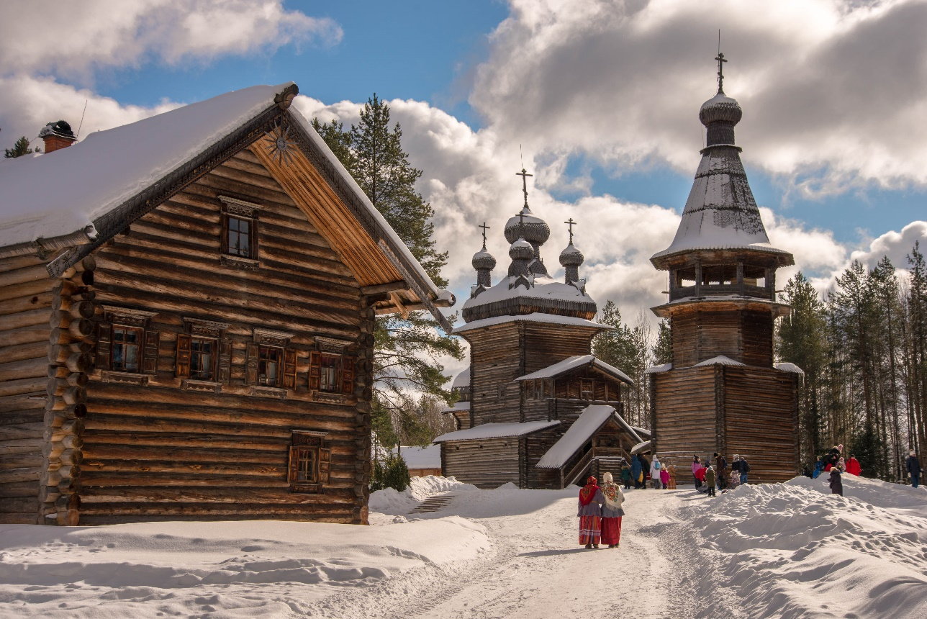
Станция «Достопримечательность»
Музей Малые Корелы

Slide 5
Станция
«Зашифрованные сказки»

Slide 6
Станция «Зашифрованные сказки»»
Е | П | Л | П | И | А | Р | Х | И | Е
2 | 5 | 7 | 1 | 8 | 10 | 3 | 9 | 6 | 4

Slide 7
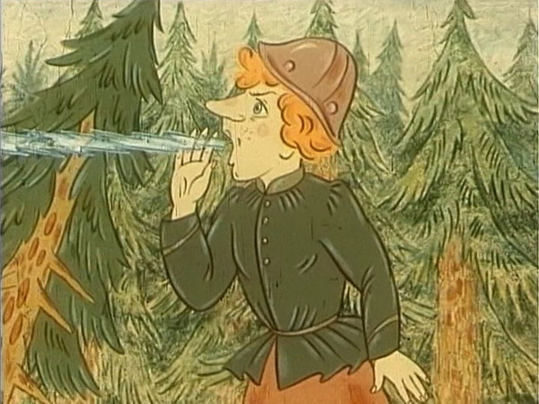
Станция «Зашифрованные сказки»»
П | Е | Р | Е | П | И | Л | И | Х | А

Slide 8
Станция «Зашифрованные сказки»»
П | С | А | Ь | Е | И | Н | Л
2 | 6 | 1 | 5 | 3 | 7 | 8 | 4

Slide 9
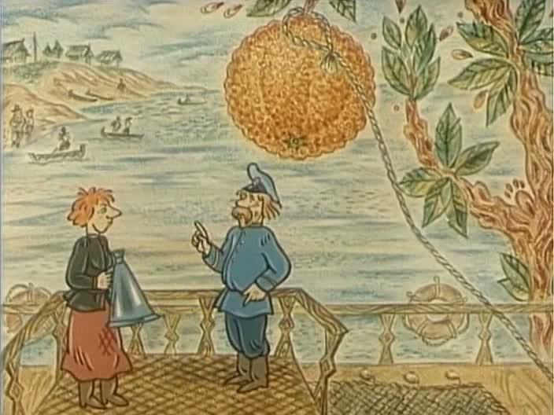
Станция «Зашифрованные сказки»»
Апельсин

Slide 10
Станция
«Кладовая леса»
Нажми на стрелку

Slide 11
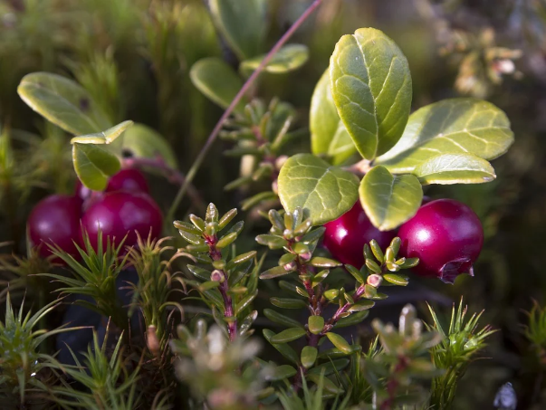
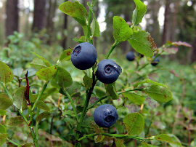
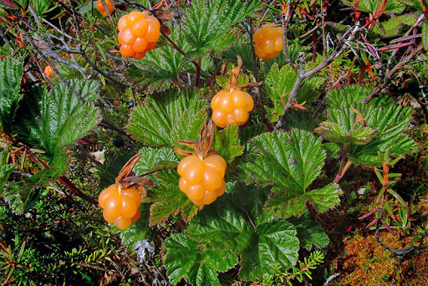
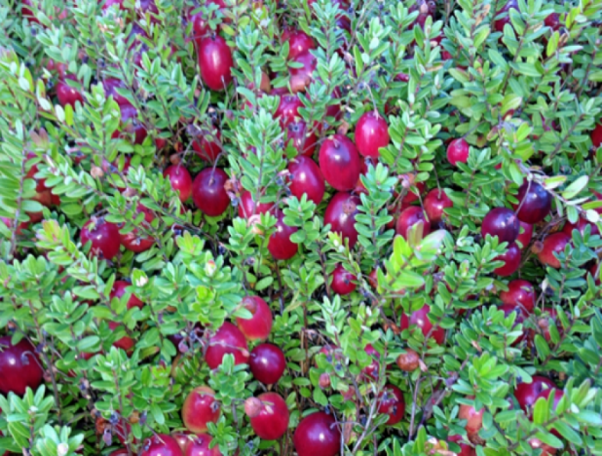
Станция «Кладовая леса»

Slide 12
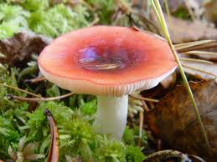
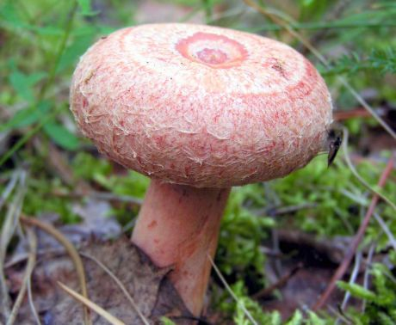
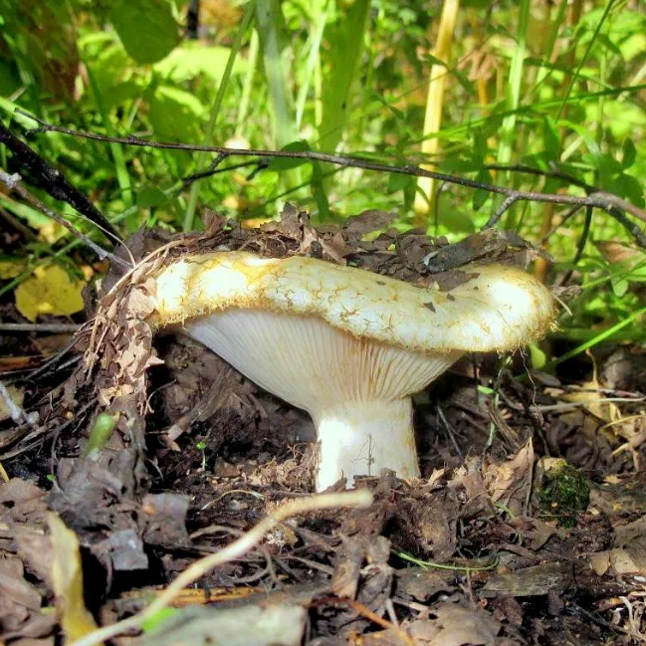
Станция «Кладовая леса»

Slide 13
Станция
«Ремесленная»

Slide 14
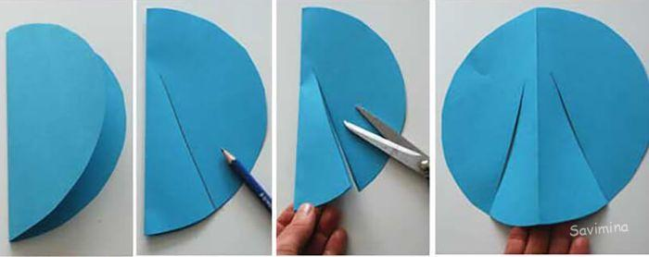
Станция «Ремесленная»

Slide 15
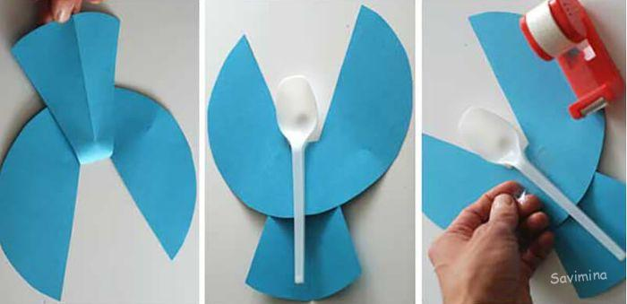
Станция «Ремесленная»

Slide 16
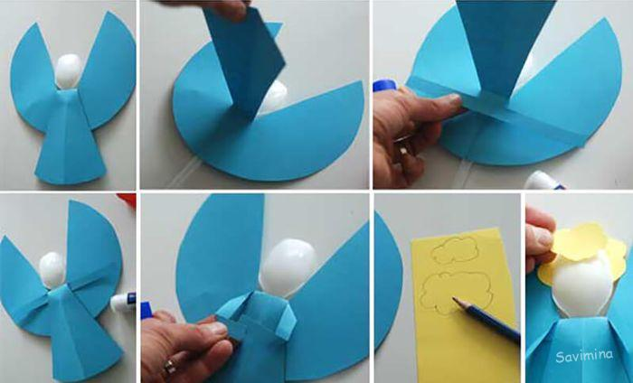
Станция «Ремесленная»

Slide 17
Станция
«Природная кладовая»

Slide 18
Станция «Природная кладовая»

Slide 19
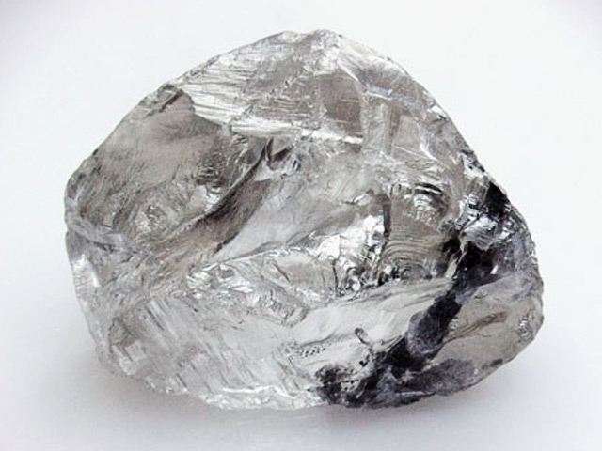
Станция «Природная кладовая»
А Л М А З Ы с 1994 года разрабатывает месторождение алмазов им. Ломоносова (90 км от Архангельска) Месторождение им. В. Гриба (Мезенский район).
Алмаз применяется и в медицине, где толщина лезвия скальпеля имеет решающее значение.
В строительстве алмаз используют при сверлении, резке, демонтаже.
В телекоммуникациях и электронике алмаз используют для прохождения сигналов разных частот по одному кабелю.
Алмазы используют для изготовления ювелирных изделий.

Slide 20
Станция «Природная кладовая»

Slide 21
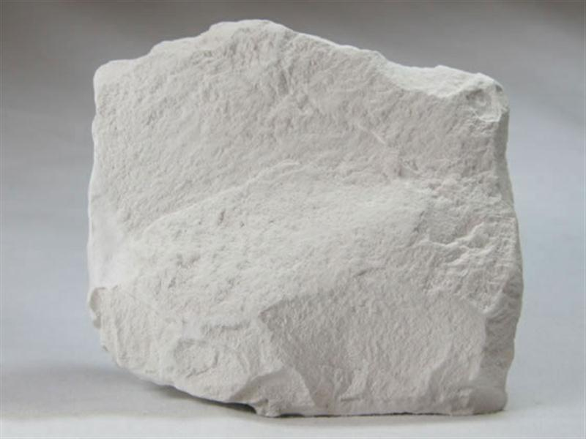
Станция «Природная кладовая»
Природный каменный материал гипс представляет собой осадочную породу, образовавшуюся примерно 100-200 млн. лет назад в результате испарения участков Мирового океана. Гипс имеет белый цвет.
Строительный гипс находит исключительно широкое применение в строительном производстве. Применяется при изготовлении перегородочных панелей, звукопоглощающих плит, и пр, в отделочных работ на стройках. Так же гипс используют в медицине.
Месторождения гипса п.Глубокое в Холмогорском районе

Slide 22
Станция «Природная кладовая»

Slide 23
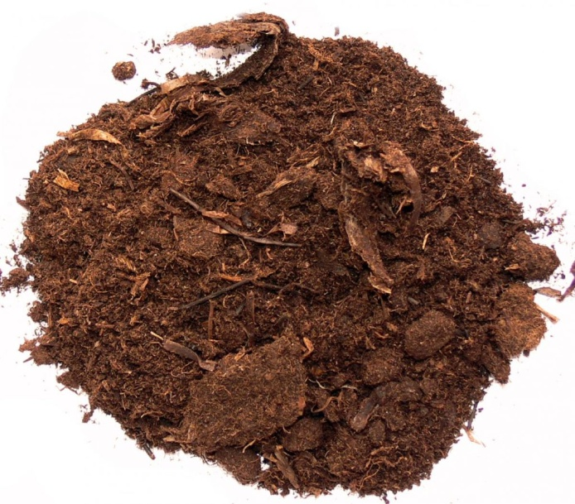
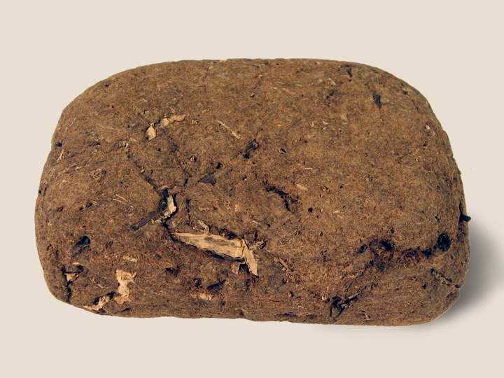
Станция «Природная кладовая»
Торф.
Горючее полезное ископаемое. ценнейший природный биологический материал. Из всех видов твердых топлив - это самое молодое отложение, образующееся естественным образом, путем разложения отмерших частей деревьев, кустарников, трав и мхов, в условиях повышенной влажности и ограниченного доступа кислорода .
В области насчитывают 627 месторождений торфа. Основное количество торфа идет на удобрение полей. Некоторые болота целесообразно сохранить в естественном виде для поддержания экологии края и неповторимой красоты заповедных мест.

Slide 24
Станция «Природная кладовая»

Slide 25
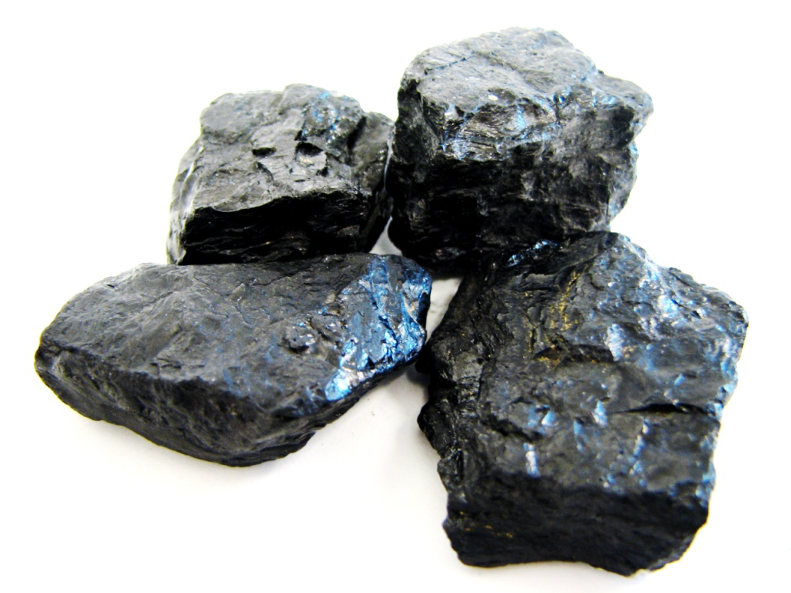
Станция «Природная кладовая»
Уголь добывают в непромышленных масштабах в НАО, залежи угля там не очень глубокие, пласты до 2х метров в глубину.
Он используется как бытовое, энергетическое топливо, сырье для металлургической и химической промышленности, а также для извлечения из него редких и рассеянных элементов.

Slide 26
Станция
«Историческая»

Slide 27
Станция «Историческая»
Какие названия носил наш город до того,
как его назвали Архангельск?

Slide 28
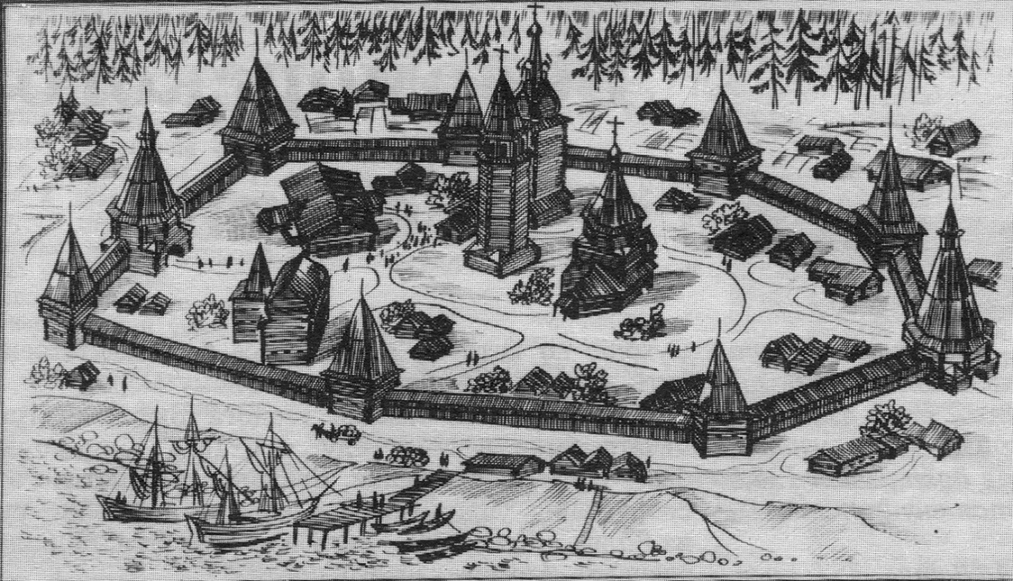
Станция «Историческая»
Какие названия носил наш город до того, как его назвали Архангельск?
Новохолмогоры, Архангельский город

Slide 29
Станция «Историческая»
Какой царь издал указ об основании Архангельска?

Slide 30
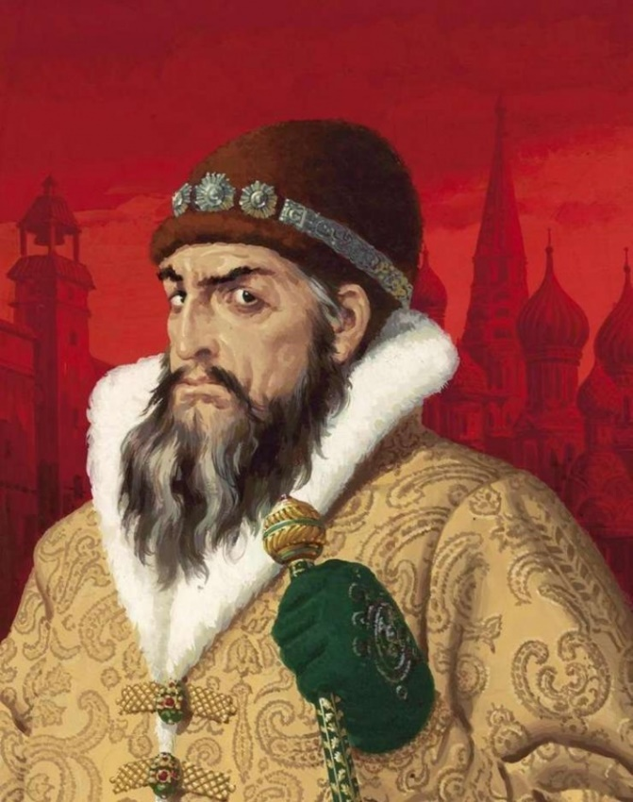
Станция «Историческая»
Какой царь издал указ об основании Архангельска?
Иван 4 Грозный, в 1584 году вокруг Михайло Архангельского монастыря.

Slide 31
Станция «Историческая»
Какой царь заложил в Архангельске первый российский флот?

Slide 32
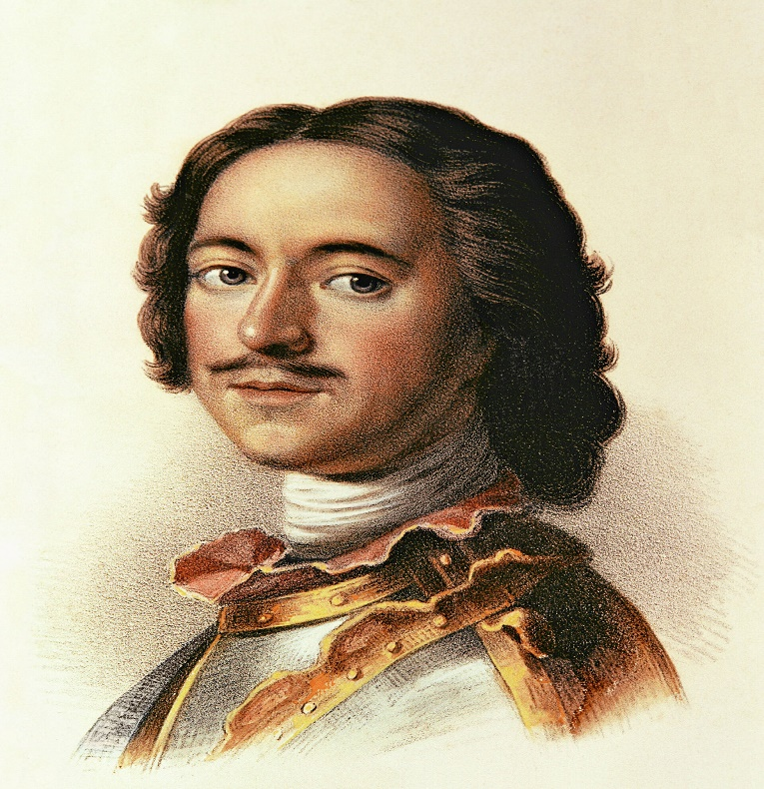
Станция «Историческая»
Какой царь заложил в Архангельске первый российский флот?
Петр 1, в 1693 году.

Slide 33
Станция «Историческая»
Как называли жителей Архангельска и Архангельской области?

Slide 34
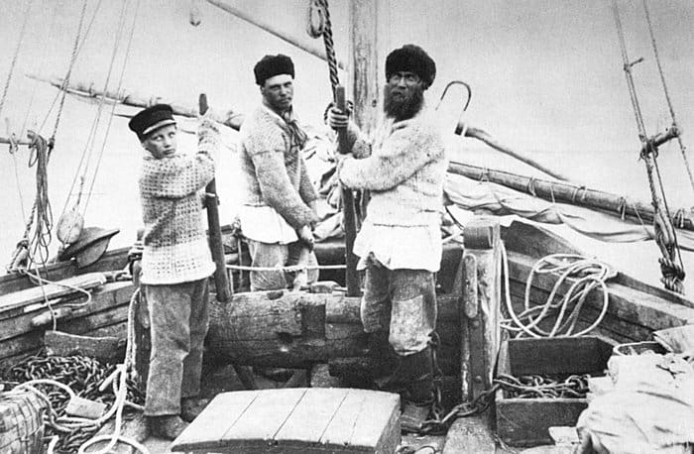
Станция «Историческая»
Как называли жителей Архангельска и Архангельской области?
Архангелогородцы, поморы.

Slide 35
Станция «Историческая»
Какого северного ученого А.С. Пушкин назвал «первым нашим университетом»?

Slide 36
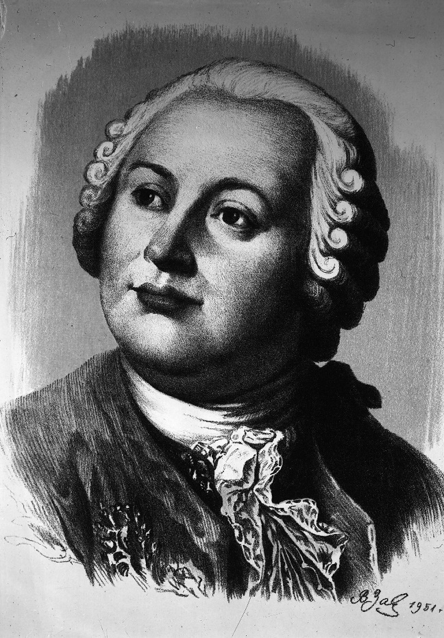
Станция «Историческая»
Какого северного ученого А.С. Пушкин назвал «первым нашим университетом»?
Михаил Васильевич Ломоносов

Slide 37
Станция «Историческая»
Знаете ли вы название Малой Родины
М.В. Ломоносова?

Slide 38
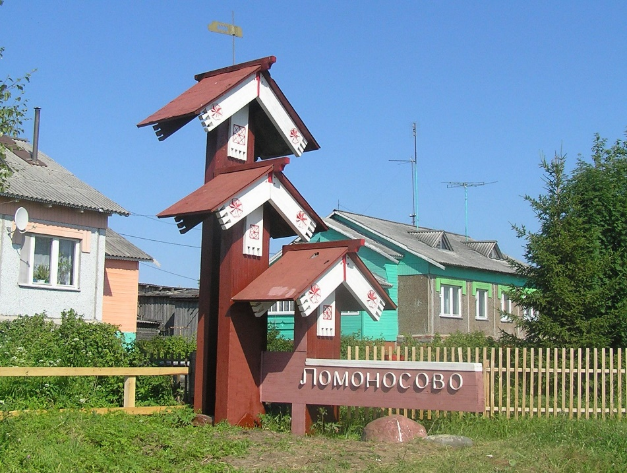
Станция «Историческая»
Знаете ли вы название Малой Родины М.В. Ломоносова
деревня Мишагинская близ Холмогор, сейчас село Ломоносово.

Slide 39
Станция «Историческая»
Куда отправился Ломоносов, чтобы получить новые знания?

Slide 40
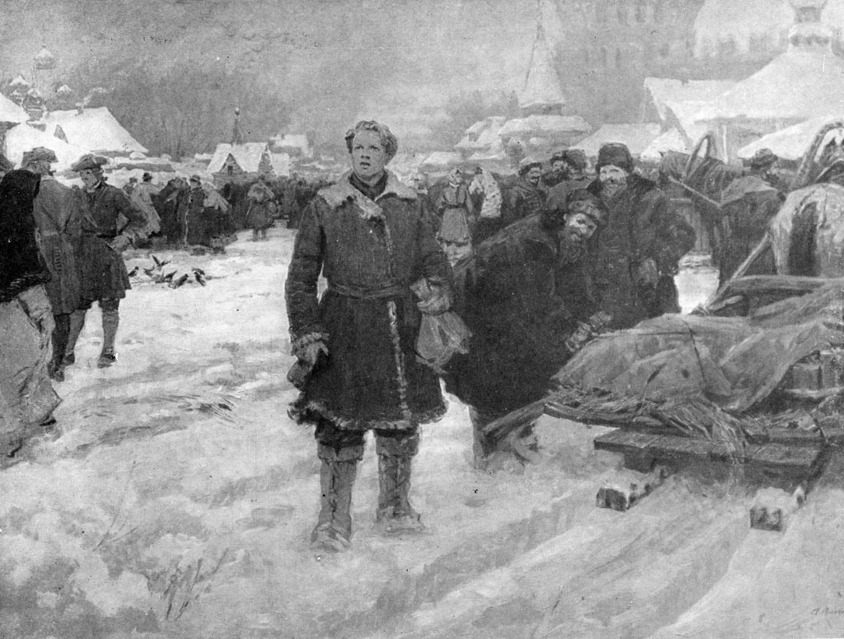
Станция «Историческая»
Куда отправился Ломоносов, чтобы получить новые знания?
В Москву в 1730 году он сбежал из дома и вместе с рыбацким обозом отправился в Москву. С собой у него были только несколько книг, немного еды и тулуп.

Slide 41
Использованные материалы
https://yandex.ru/images/search?text=%D0%BC%D1%83%D0%B7%D0%B5%D0%B9%20%D0%BC%D0%B0%D0%BB%D1%8B%D0%B5%20%D0%BA%D0%BE%D1%80%D0%B5%D0%BB%D1%8B%20%D0%B0%D1%80%D1%85%D0%B0%D0%BD%D0%B3%D0%B5%D0%BB%D1%8C%D1%81%D0%BA&lr=20&p=1&pos=74&rpt=simage&img_url=https%3A%2F%2Fsun9-63.userapi.com%2Fimpg%2FThJJ4T_zxjzFGlpZrX6-o8SNbFPbIsKeo3CayQ%2Fe1zdsBAx4w0.jpg%3Fsize%3D130x73%26quality%3D96%26sign%3Dfd82b302ef81ece90bb512fdda62ea95%26type%3Dalbum&rlt_url=https%3A%2F%2Frzdtour.com%2Fnord%2Fimg%2Ffoto%2Fa1.jpg&ogl_url=https%3A%2F%2Fsun9-63.userapi.com%2Fimpg%2FThJJ4T_zxjzFGlpZrX6-o8SNbFPbIsKeo3CayQ%2Fe1zdsBAx4w0.jpg%3Fsize%3D130x73%26quality%3D96%26sign%3Dfd82b302ef81ece90bb512fdda62ea95%26type%3Dalbum
2. https://yandex.ru/images/search?text=%D0%BF%D0%B0%D0%BC%D1%8F%D1%82%D0%BD%D0%B8%D0%BA%20%D0%BF%D0%B5%D1%82%D1%80%D1%83%201%20%D0%B2%20%D0%B0%D1%80%D1%85%D0%B0%D0%BD%D0%B3%D0%B5%D0%BB%D1%8C%D1%81%D0%BA%D0%B5&stype=image&lr=20&source=serp&pos=27&img_url=https%3A%2F%2Fi.pinimg.com%2F736x%2F05%2Fae%2Ff2%2F05aef20b4640fcb9330dc8d1cbea2f1d.jpg&rpt=simage
3. https://yandex.ru/images/search?text=%D0%BF%D0%B5%D1%80%D0%B5%D0%BF%D0%B5%D0%BB%D0%B8%D1%85%D0%B0%20%D1%81%D1%82%D0%B5%D0%BF%D0%B0%D0%BD%20%D0%BF%D0%B8%D1%81%D0%B0%D1%85%D0%BE%D0%B2&itype=jpg&lr=20&pos=9&img_url=https%3A%2F%2Fcs.pikabu.ru%2Fpost_img%2F2013%2F04%2F30%2F9%2F1367333608_684917109.png&rpt=simage
4. https://yandex.ru/images/search?text=%D0%B0%D0%BF%D0%B5%D0%BB%D1%8C%D1%81%D0%B8%D0%BD%20%D1%81%D1%82%D0%B5%D0%BF%D0%B0%D0%BD%20%D0%BF%D0%B8%D1%81%D0%B0%D1%85%D0%BE%D0%B2&itype=jpg&lr=20&pos=30&img_url=https%3A%2F%2Fsun9-74.userapi.com%2Fc626627%2Fv626627870%2F526db%2FR1Gqw8NP3jM.jpg&rpt=simage
5. https://yandex.ru/images/search?text=%D0%B1%D1%80%D1%83%D1%81%D0%BD%D0%B8%D0%BA%D0%B0%20&itype=png&lr=20&pos=7&img_url=https%3A%2F%2Fwww.kouzlovuni.cz%2Fwp-content%2Fuploads%2F2018%2F06%2Fbrusinky-MM-III..jpg&rpt=simage

Slide 42
Использованные материалы
6. https://yandex.ru/images/search?text=%D1%87%D0%B5%D1%80%D0%BD%D0%B8%D0%BA%D0%B0&itype=png&lr=20&pos=7&img_url=https%3A%2F%2Fsun1-26.userapi.com%2FLd77MI8KQIud8v0ABfmrpbvTw682hIXbSMdrLA%2FsbK2yj9IrSY.jpg&rpt=simage
7. https://yandex.ru/images/search?text=%D0%BC%D0%BE%D1%80%D0%BE%D1%88%D0%BA%D0%B0&itype=png&lr=20&pos=14&img_url=https%3A%2F%2Fprdoors.ru%2Fwp-content%2Fuploads%2F2020%2F05%2Flesnye-jagody-nazvanie-i-foto-rasprostranennyh-sedobnyh-i-jadovityh-kultur-a714aeb.jpg&rpt=simage
8. https://yandex.ru/images/search?text=%D0%B3%D1%80%D1%83%D0%B7%D0%B4%D1%8C&itype=png&lr=20&pos=17&img_url=https%3A%2F%2Fwhoispro.ru%2Fwp-content%2Fuploads%2F3%2F8%2Fe%2F38e5bfcaabe068539ef61e4eb718dad6.jpeg&rpt=simage
9. https://yandex.ru/images/search?text=%D0%BA%D0%BB%D1%8E%D0%BA%D0%B2%D0%B0&itype=png&lr=20&pos=17&img_url=https%3A%2F%2Fkielkowski-szkolka.pl%2Fobrazki%2Fobrazek_97_2.jpg&rpt=simage
10. https://yandex.ru/images/search?text=%D0%B2%D0%BE%D0%BB%D0%BD%D1%83%D1%88%D0%BA%D0%B0%20&itype=png&lr=20&pos=22&img_url=https%3A%2F%2Fpro-dachnikov.com%2Fuploads%2Fposts%2F2022-02%2F1644122804_55-pro-dachnikov-com-p-volnushki-gribi-sedobnie-i-nesedobnie-foto-58.jpg&rpt=simage
11. https://yandex.ru/images/search?text=%D1%81%D1%8B%D1%80%D0%BE%D0%B5%D0%B6%D0%BA%D0%B0&itype=png&lr=20&pos=16&img_url=https%3A%2F%2Fna-dache.pro%2Fuploads%2Fposts%2F2021-07%2F1625193813_36-p-siroezhka-foto-37.jpg&rpt=simage
12. https://savimina.ru/kak-sdelat-angela-iz-bumagi.html
13. Полезные ископаемые Архангельской области https://nsportal.ru/nachalnaya-shkola/okruzhayushchii-mir/2015/06/04/prezentatsiya-poleznye-iskopaemye-arhangelskoy
14. https://yandex.ru/images/search?text=%D0%B0%D1%80%D1%85%D0%B0%D0%BD%D0%B3%D0%B5%D0%BB%D1%8C%D1%81%20%2017%20%D0%B2%D0%B5%D0%BA&lr=20&pos=15&img_url=https%3A%2F%2Fkraeved29.ru%2Fwp-content%2Fuploads%2F2019%2F04%2Fosnovanie_arhangelska.jpg&rpt=simage

Slide 43
Использованные материалы
15. https://yandex.ru/images/search?pos=0&img_url=https%3A%2F%2Fyt3.ggpht.com%2Fytc%2FAKedOLTlURRop6JFeuKbtSUPe4O7Zaaw_1F9nFVJjBk2%3Ds900-c-k-c0x00ffffff-no-rj&text=%D0%B8%D0%B2%D0%B0%D0%BD%20%D0%B3%D1%80%D0%BE%D0%B7%D0%BD%D1%8B%D0%B9%20%D0%BF%D0%BE%D1%80%D1%82%D1%80%D0%B5%D1%82&lr=20&rpt=simage
16. https://yandex.ru/images/search?text=%D0%BF%D1%91%D1%82%D1%80%201&lr=20&pos=1&img_url=https%3A%2F%2Fscontent-hel3-1.cdninstagram.com%2Fv%2Ft51.2885-15%2Fe35%2F198234035_119245896952334_8030371137385847847_n.jpg%3Ftp%3D1%26_nc_ht%3Dscontent-hel3-1.cdninstagram.com%26_nc_cat%3D102%26_nc_ohc%3DQU85Tl0lB5kAX8XCtRr%26edm%3DABfd0MgBAAAA%26ccb%3D7-4%26oh%3D536fa045a82e8d346babe872e13e396a%26oe%3D60C829A5%26_nc_sid%3D7bff83&rpt=simage
17. https://yandex.ru/images/search?text=%D0%BB%D0%BE%D0%BC%D0%BE%D0%BD%D0%BE%D1%81%D0%BE%D0%B2&lr=20&pos=16&img_url=https%3A%2F%2Fsun9-68.userapi.com%2Fimpg%2Fc858020%2Fv858020483%2F22db75%2FtRNtFWU9reI.jpg%3Fsize%3D200x287%26quality%3D96%26sign%3Df0758ed2021b2ff8ee3411c7a31c2c0a%26type%3Dalbum&rpt=simage
18. https://yandex.ru/images/search?text=%D1%81%D0%B5%D0%BB%D0%BE%20%D0%BB%D0%BE%D0%BC%D0%BE%D0%BD%D0%BE%D1%81%D0%BE%D0%B2%D0%BE%20%D0%B2%201711%20%D0%B3%D0%BE%D0%B4%D1%83&lr=20&p=1&pos=59&rpt=simage&img_url=https%3A%2F%2Fsun9-74.userapi.com%2Fimpg%2FOUhU8LOezYCRMTyHYkiyVbjR6mWsZky_5uBG1A%2F7VPZ5cC1rZM.jpg%3Fsize%3D320x241%26quality%3D96%26sign%3D2bebc5cf407d66422cce70c9dbfe1065%26type%3Dalbum
19. https://yandex.ru/images/search?text=%D0%BB%D0%BE%D0%BC%D0%BE%D0%BD%D0%BE%D1%81%D0%BE%D0%B2%20%D0%B5%D0%B4%D0%B5%D1%82%20%D0%B2%20%D0%BC%D0%BE%D1%81%D0%BA%D0%B2%D1%83%20%D0%BA%D0%B0%D1%80%D1%82%D0%B8%D0%BD%D0%B0&lr=20&pos=15&img_url=https%3A%2F%2Fpbs.twimg.com%2Fmedia%2FDO9_yqdX0AAYU8T.jpg&rpt=simage

